Slide 1
Как составить генеалогическое (родословное) древо

Slide 2
Каждому человеку интересно узнать больше о своих предках и о том, кем они были. Сведения о прошлых поколениях играют важную роль в жизни людей. Рассказы о родственниках формируют и укрепляют связи внутри семьи, объединяют, создают историю.

Slide 3
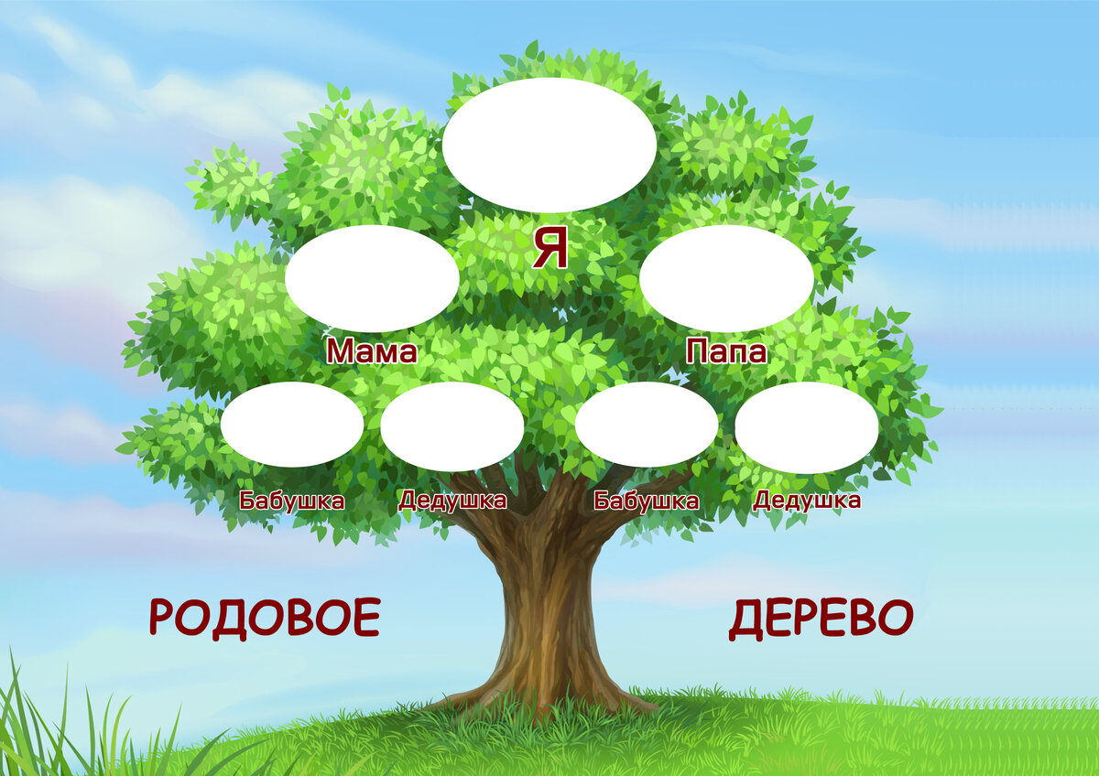
Для начала давайте разберемся, что же такое генеалогическое древо. Генеалогическое или семейное древо – это визуальная схема, которая описывает все родственные связи в пределах одной семьи, династии или рода. Чаще всего схема действительно изображается в форме древа: Дерево — древнейший символ Жизни. Изображение семейного дерева отражает связь трех поколений из прошлого, настоящего и будущего. Обычно корни дерева олицетворяют предков, самых старших представителей рода. Ствол символизирует настоящее, ныне живущих людей. Ветви, крона, листья — это будущее семьи и продолжение рода

Slide 4
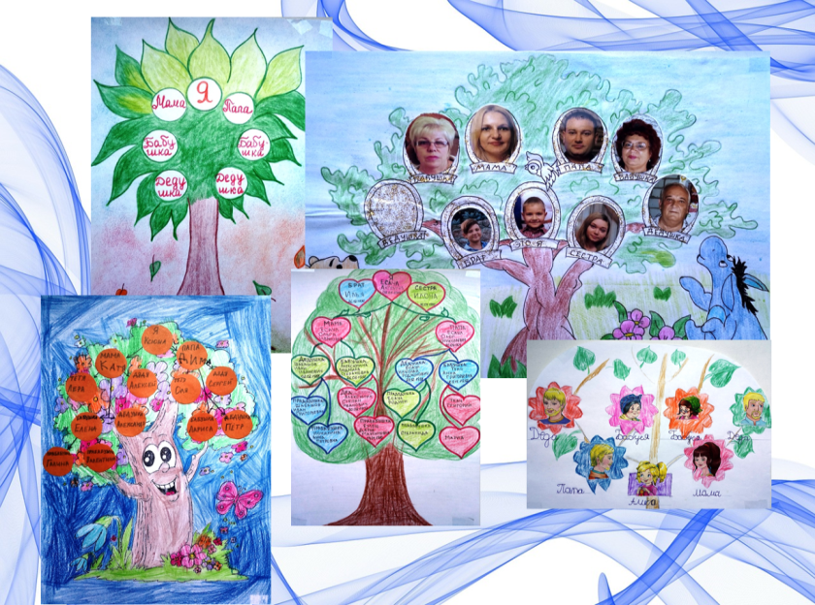
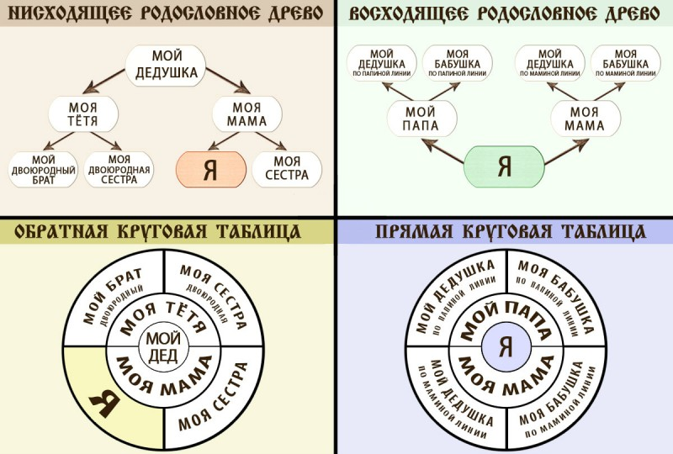
Существует несколько разновидностей схем, которые используются для визуального изображения родословного древа.
Именно для ребенка дошкольного возраста больше подойдет “художественный вариант” родословного древа, когда рисуется настоящее дерево, настоящие листочки на его ветвях.

Slide 5
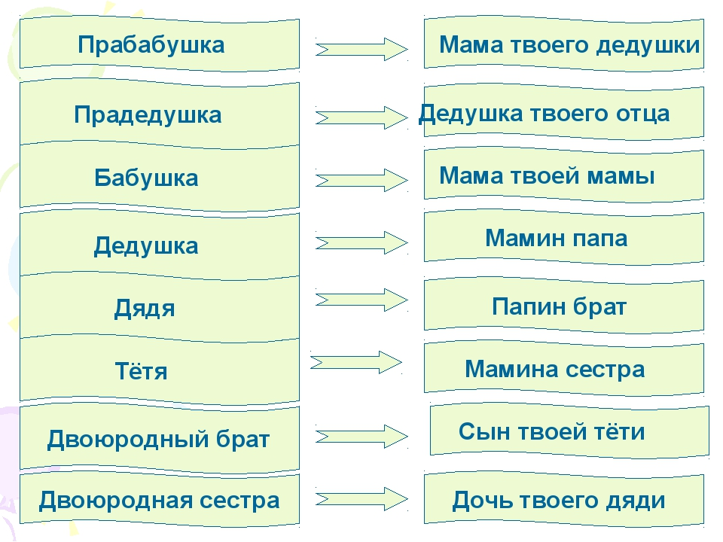
Прежде чем составить древо, нужно разобраться в терминологии родства. Объяснить ребёнку, что бабушка — это мама папы или мамы, а дядя — это брат мамы или папы и т.д.

Slide 6
Шаг 1. Подготовка к оформлению родословного дерева
Первое, что необходимо сделать для создания семейной истории – собрать информацию о своих родственниках. Родственники — это ваш главный источник информации. Поспрашивайте о дальних членах семьи, узнайте про дочь двоюродной сестры бабушки и ее детей. Для начала необходимо опросить самых старших членов семьи, изучить семейные фотографии, а затем можно подключить и исторические, архивные документы. После того, как информация о родственниках собрана, можно приступать к подготовке эскиза.

Slide 7
Шаг 2. Выберите шаблон и общий стиль генеалогического древа
Общий стиль вашего семейного древа может просто «радовать глаз» и выражать ваш вкус и интересы, а может быть связан с каким-то признаком вашего рода. Например, с основной географией, национальностью, профессией. Если в центре вашего дизайна — дерево — поэкспериментируйте с разными вариантами этого образа. Например, вы можете выбрать для своего дизайна какой-то конкретный тип и форму, в зависимости от местности, в которой вы живете.

Slide 8
Шаг 3. Фотографии
Для того, чтобы ваша родословная смотрелось стильно, вы можете привести все к фото единообразию. Например, использовать только черно-белые снимки, как на этом шаблоне генеалогического древа.
А можете, наоборот, оставить фотографии в том цвете и качестве, в котором они есть, чтобы подчеркнуть разницу эпох. Рамки снимков также влияют на общий стиль. Поэкспериментируйте с вариантами.
Не забудьте под фото указать ФИО родственника, также можно указать дату рождения и степень родства.
Если какой-то информации или фотографий нет
Вы можете выбрать элемент или картинку для того, чтобы проиллюстрировать такие случаи. Вопросительный знак, изображение человечка или воздушного шара вместо недостающей фотографии — любой символ, который подскажет ваша фантазия, может стать решением проблемы.

Slide 9
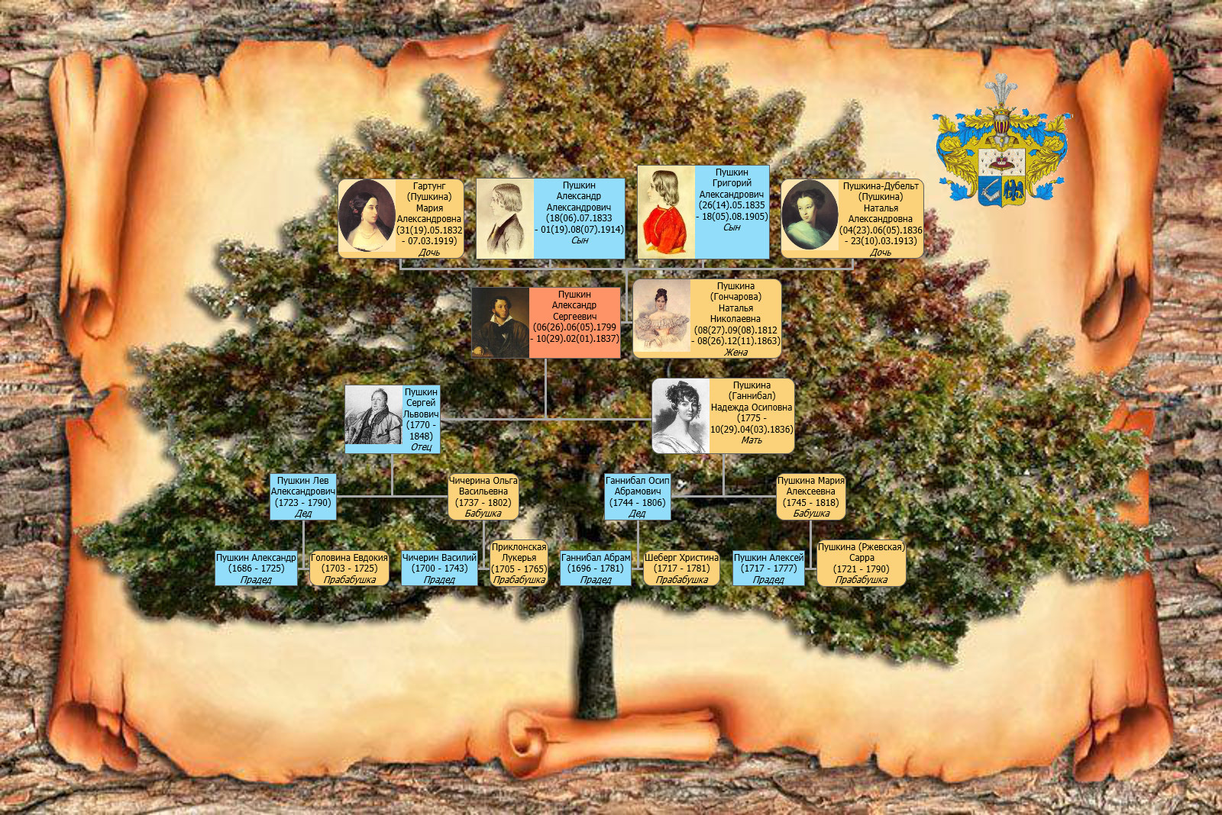
Когда у вас уже собрана необходимая информация и фотографии родственников, сделаны все шаблоны и есть наглядная схема дерева - приступайте к работе.

Slide 10
Заключение.
Занятие генеалогией родителями совместно с детьми является отличным проведением досуга. Заинтересовать генеалогией можно любого ребенка. Составление родословной и поиск сведений о предках для ребёнка являются игрой в детектива, где они ведут самое настоящее расследование.

